Slide 1
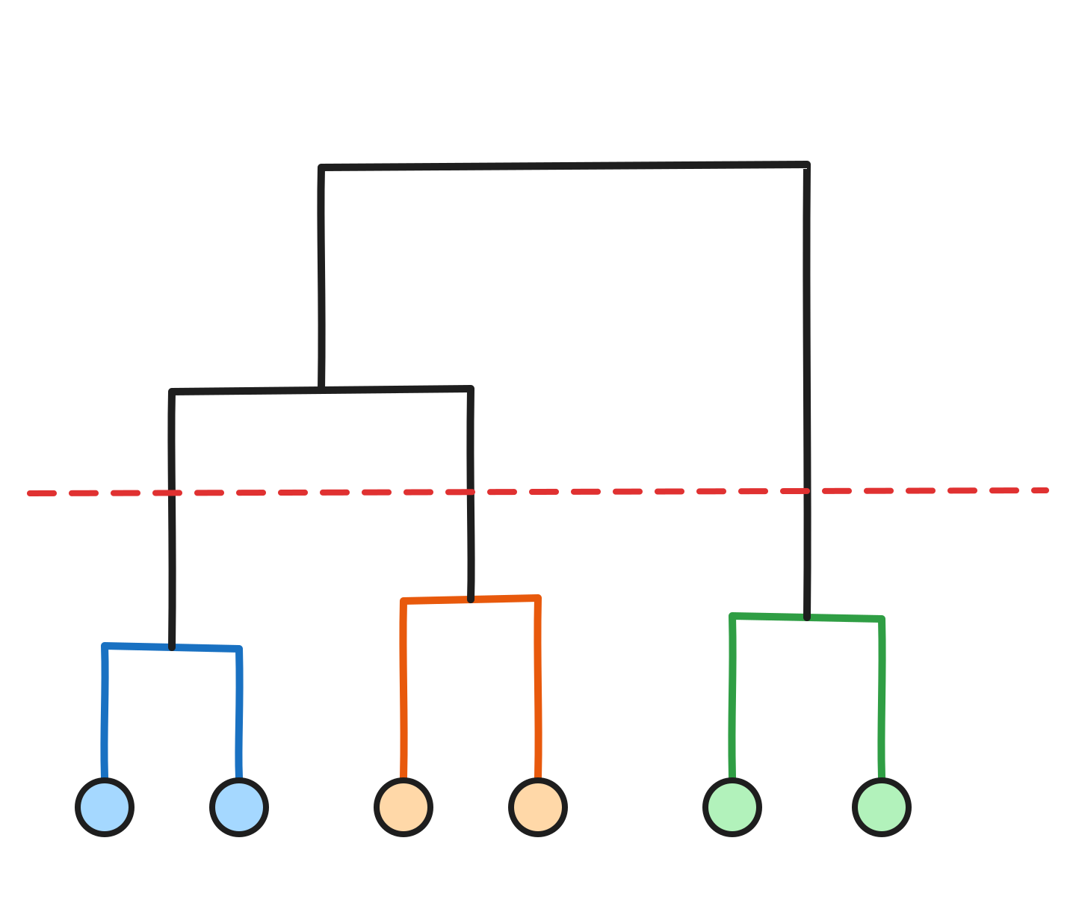
APRENDIZAJE NO SUPERVISADO
Clustering
Jerárquico
corte
k = 3
Cómo un algoritmo construye un árbol de grupos, fusión a fusión.
[Nombre del presentador] · [Curso o evento] · [Fecha]
Notes:
Presentación de la práctica de clustering jerárquico. El dibujo de la derecha es un dendrograma: el tema de toda la charla. La línea roja muestra la idea clave: cortando el árbol a una altura obtenemos los grupos.

Slide 2
Lo que vamos a ver
1
¿Qué es?
La idea de una jerarquía de grupos.
2
Cómo funciona
El algoritmo, los enlaces y el dendrograma.
3
Quién lo creó
Autores clave, de 1948 a hoy.
4
En la práctica
scikit-learn, resultados y lecciones.
Clustering jerárquico · 2 / 17
Notes:
Cuatro bloques: la idea, el funcionamiento, la historia y la implementación con scikit-learn.

Slide 3
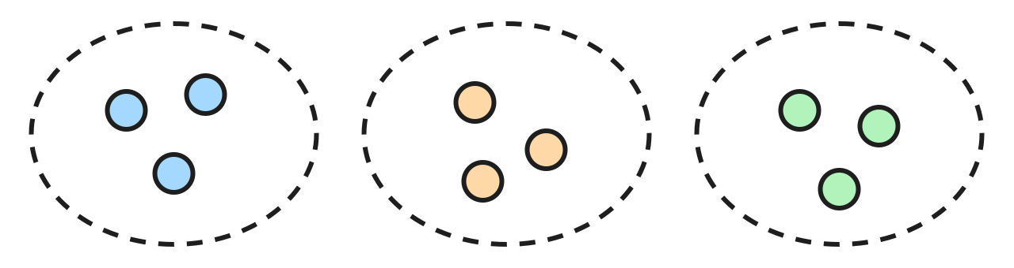
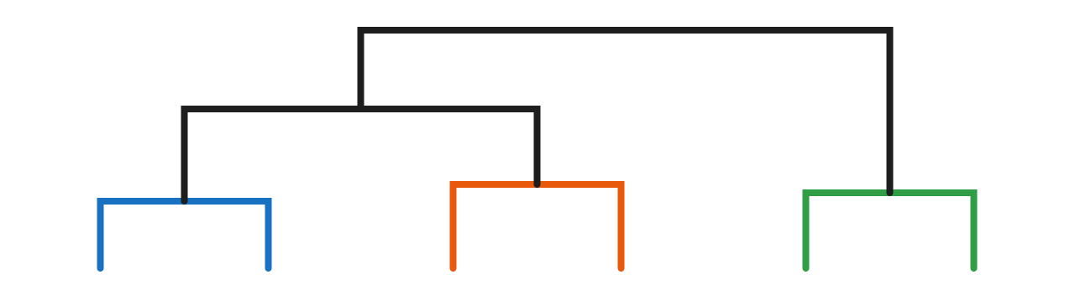
¿QUÉ ES?
Una jerarquía, no una sola partición
k-means y similares
Clustering jerárquico
Devuelve una partición. Hay que fijar k antes de empezar.
Devuelve todas las particiones anidadas. Eliges k después, cortando el árbol.
Clustering jerárquico · 3 / 17
Notes:
La diferencia central: k-means te obliga a decidir k antes de empezar. El clustering jerárquico construye todas las particiones de una vez, desde n grupos de un punto hasta un solo grupo, y el número de clusters se decide después.

Slide 4
Dos direcciones posibles
Aglomerativo · AGNES
Divisivo · DIANA
de abajo hacia arriba · el más usado
de arriba hacia abajo · heurístico
n clusters de 1 punto
1 cluster con todo
fusionar los 2 más cercanos
partir un cluster en 2
1 cluster con todo
n clusters de 1 punto
Clustering jerárquico · 4 / 17 · diagrama 2 en docs/diagramas.md
Notes:
El aglomerativo es el que implementan SciPy y scikit-learn, y el que estudiamos. El divisivo exacto es intratable: hay 2 elevado a m−1, menos 1, formas de partir un grupo de m puntos en dos. Por eso se usan heurísticas como DIANA o bisecting k-means.

Slide 5
Solo necesita dos ingredientes
d(x, y)
D(A, B)
Distancia entre puntos
Criterio de enlace
Euclidiana, Manhattan, coseno… Define qué significa “parecerse”.
Cómo medir la distancia entre dos grupos a partir de sus puntos.
Escala tus variables antes.
Es la decisión más importante.
Clustering jerárquico · 5 / 17
Notes:
Todo el algoritmo depende de estas dos elecciones. La distancia entre puntos depende de la escala de las variables, por eso escalamos con StandardScaler. El criterio de enlace decide qué forma de grupos favorece el algoritmo.

Slide 6
CÓMO FUNCIONA
El algoritmo en 4 pasos
1
Cada punto es su propio cluster
2
Buscar el par con menor D(A, B)
3
Fusionarlos y guardar la altura en Z
4
Actualizar distancias con Lance–Williams
se repite n − 1 veces
Pseudocódigo completo: docs/pseudocodigo.md · diagrama 1 en docs/diagramas.md
Clustering jerárquico · 6 / 17
Notes:
El algoritmo es voraz y determinista: en cada paso toma la mejor decisión local y nunca la deshace. Tras n − 1 fusiones queda un solo cluster. Cada fusión se registra en la matriz Z con los dos clusters, la altura y el tamaño; con Z se dibuja el dendrograma. El paso 4 no recalcula desde cero: la fórmula de Lance–Williams obtiene la nueva distancia a partir de las anteriores.

Slide 7
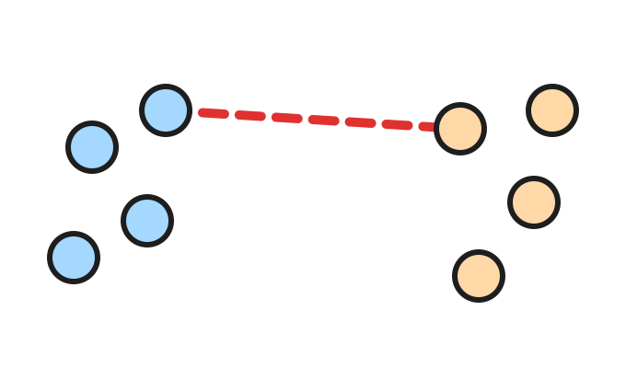
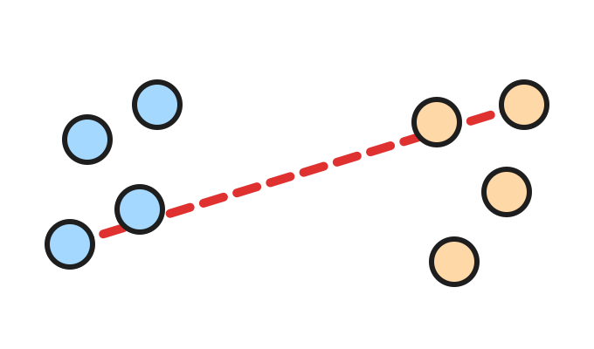
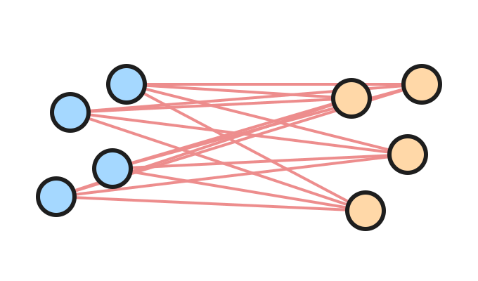
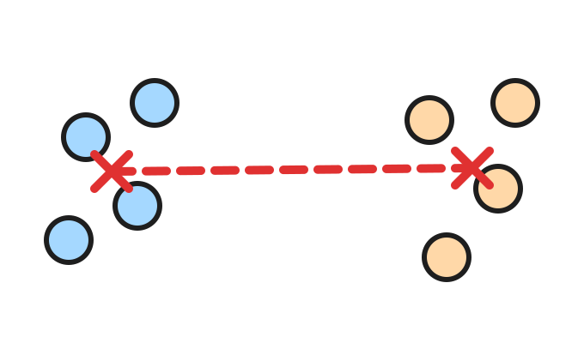
Cuatro criterios de enlace
Single
Complete
Average
Ward
El par más cercano.
El par más lejano.
El promedio de todas las parejas.
El menor aumento de varianza.
Sigue formas alargadas. Riesgo: efecto cadena.
Grupos compactos. Riesgo: outliers.
Término medio, más robusto al ruido.
Grupos esféricos. Solo euclidiana.
Clustering jerárquico · 7 / 17 · fórmulas en docs/pseudocodigo.md
Notes:
Mismos dos grupos, cuatro formas de medir su distancia. La línea roja es lo que mide cada criterio. Single mira el par más cercano, complete el más lejano, average promedia todas las parejas y Ward compara los centroides, ponderados por el tamaño de los grupos. Ward es el valor por defecto en scikit-learn.

Slide 8
Ejemplo a mano con 6 puntos
Paso | Single | Altura | Ward | Altura
1 | p0 + p1 → C6 | 0.135 | p0 + p1 → C6 | 0.135
2 | p4 + p5 → C7 | 0.170 | p4 + p5 → C7 | 0.170
3 | p2 + p3 → C8 | 0.184 | p2 + p3 → C8 | 0.184
4 | C6 + C8 → C9 | 0.414 | C6 + C7 → C9 | 0.746
5 | C7 + C9 → C10 | 0.420 | C8 + C9 → C10 | 0.754
¡En el paso 4 los enlaces discrepan!
Single une {p0, p1} con {p2, p3}, porque p1 y p2 están cerca.
Ward une {p0, p1} con {p4, p5}, la fusión que menos aumenta la varianza.
Clustering jerárquico · 8 / 17 · docs/pseudocodigo.md §6 · diagramas 4 y 5 en docs/diagramas.md
Notes:
Valores calculados con scipy.cluster.hierarchy.linkage. Los tres primeros pasos coinciden porque solo se unen pares de puntos, y ahí todos los enlaces equivalen a la distancia entre esos dos puntos. En el paso 4, con grupos de más de un punto, cada criterio mide distinto y la jerarquía cambia.

Slide 9
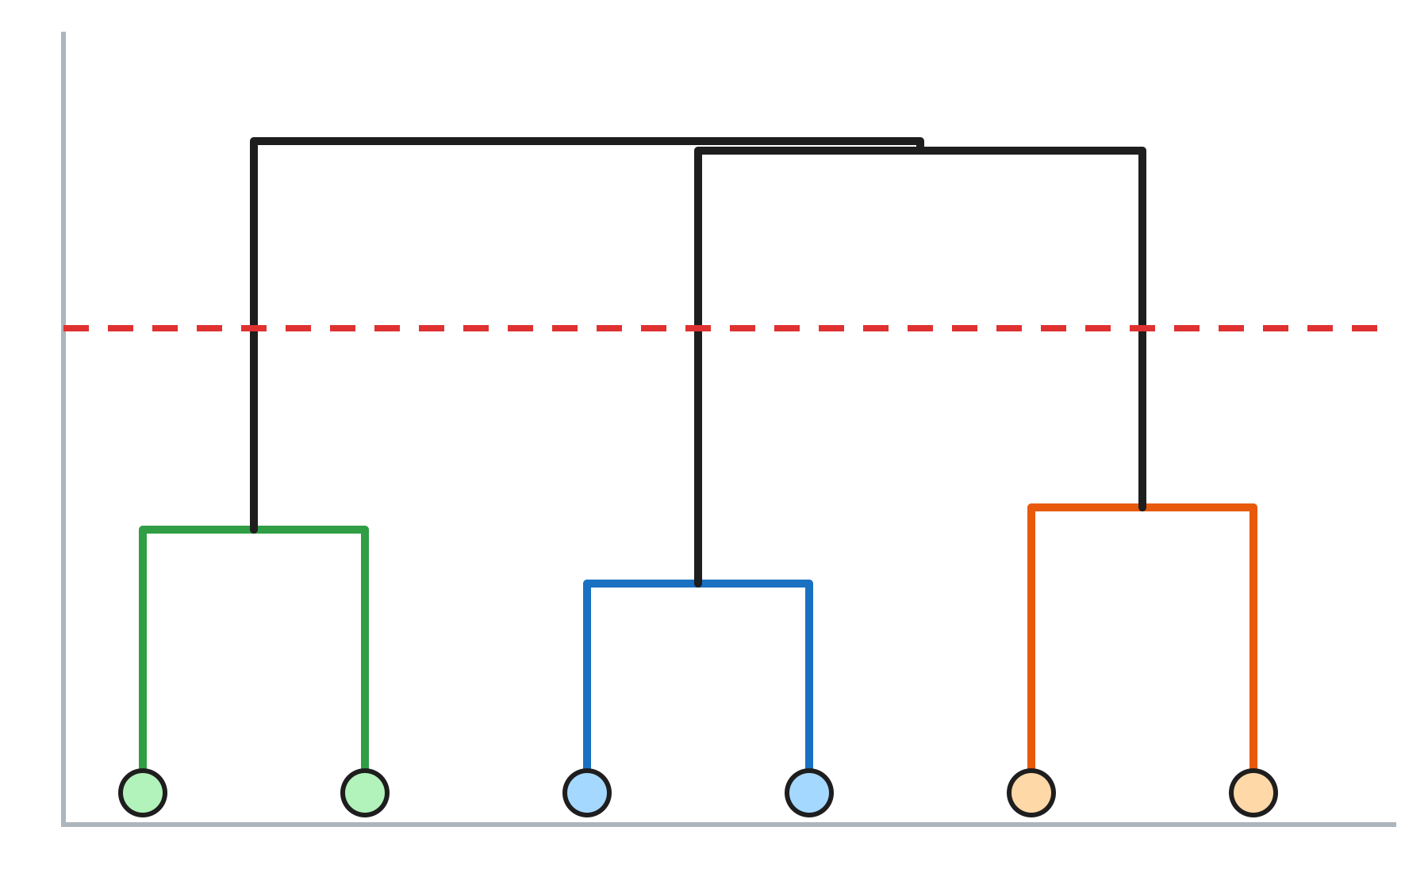
Cómo leer un dendrograma
↑ altura
El eje vertical es lo único métrico
La altura es la distancia a la que se fusionaron los grupos.
corte
k = 3
El orden horizontal no significa nada
p5 y p0 son vecinas, pero solo se unen en la raíz.
Cortar = elegir k
Cada rama que cruza la línea es un cluster.
p4
p5
p0
p1
p2
p3
Clustering jerárquico · 9 / 17 · docs/pseudocodigo.md §5
Notes:
Este es el dendrograma del ejemplo de 6 puntos con enlace single, dibujado a escala. La línea roja a altura 0.3 cruza tres ramas: tres clusters. Error frecuente: pensar que dos hojas vecinas se parecen. p5 y p0 están una al lado de la otra y solo se unen en la raíz.

Slide 10
¿Cuántos clusters? Dos pistas
SALTO EN LA ALTURA
7×
Pasar de 3 a 2 clusters cuesta 13.0; pasar de 4 a 3 cuesta 1.85. Un salto así marca el corte natural.
COEFICIENTE DE SILUETA
0.846
Es el máximo, y se alcanza en k = 3. Mide qué tan compactos y separados quedan los grupos.
Ambas pistas coinciden: k = 3.
Clustering jerárquico · 10 / 17 · datos: make_blobs, 150 puntos, Ward
Notes:
Resultados del notebook. La barra de alturas muestra que las fusiones hasta k = 3 cuestan menos de 2 unidades, y la que pasa de 3 a 2 clusters cuesta 13. La silueta confirma el mismo valor. Siempre conviene combinar al menos dos criterios con el conocimiento del dominio.

Slide 11
QUIÉN LO CREÓ
Muchas manos, una misma idea
1948
Sørensen
Ecología vegetal. Antecedente del enlace complete.
1951
Florek y otros
Escuela de Wrocław. Formalizan el enlace single.
1958
Sokal y Michener
Enlace average (UPGMA), estudiando abejas.
1963
Sokal y Sneath
Principles of Numerical Taxonomy.
1963
Joe H. Ward Jr.
Fusionar minimizando la pérdida de información.
1967
Lance y Williams
Una fórmula que unifica todos los enlaces.
1967
Stephen C. Johnson
Dendrogramas como ultramétricas (Bell Labs).
1990
Kaufman y Rousseeuw
AGNES y DIANA llegan al software.
Clustering jerárquico · 11 / 17
Notes:
No tiene un único inventor. Nació del movimiento de la taxonomía numérica de los años 50 y 60: Sokal y Sneath querían clasificar seres vivos de forma objetiva y repetible con computador. Ward trabajaba en investigación de personal para la Fuerza Aérea de EE. UU. Johnson es el mismo que después escribió yacc en Bell Labs. En verde, el año 1963, cuando el campo toma forma.

Slide 12
De la taxonomía a scikit-learn
1948
1951
1958
1963
1967
1973
1990
2013
Sørensen: complete
Florek y otros: single
Sokal y Michener: UPGMA
Ward; Numerical Taxonomy
Lance–Williams; Johnson
Sibson: SLINK en O(n²)
AGNES y DIANA
HDBSCAN, el heredero
Métodos · Teoría · Algoritmos eficientes · Hoy. Diagrama 8 en docs/diagramas.md
Clustering jerárquico · 12 / 17
Notes:
Los colores agrupan épocas. En verde, los métodos originales, en biología y antropología. En azul, la consolidación teórica de 1963 a 1967. En naranja, los algoritmos eficientes y el software. En violeta, HDBSCAN, que combina la jerarquía de single linkage con densidad y entró en scikit-learn 1.3 en 2023.

Slide 13
EN LA PRÁCTICA
El flujo del notebook
1 · Datos
make_blobs, 150 puntos
2 · Escalar
StandardScaler
3 · Jerarquía
linkage con Ward
4 · Dendrograma
con línea de corte
5 · Elegir k
salto y silueta
6 · Modelo
AgglomerativeClustering
7 · Evaluar
silueta, cofenética, ARI
8 · Comparar
4 enlaces, blobs y lunas
AgglomerativeClustering(n_clusters=3, linkage="ward").fit_predict(X_esc)
Clustering jerárquico · 13 / 17 · notebooks/clustering_jerarquico.ipynb · diagrama 7 en docs/diagramas.md
Notes:
En violeta, la preparación y la exploración de la jerarquía, hecha con SciPy. En blanco, el modelo y su evaluación, con scikit-learn. Ojo: AgglomerativeClustering no tiene predict(). Para asignar puntos nuevos se entrena un clasificador, por ejemplo KNN, con las etiquetas obtenidas.

Slide 14
Resultados
Blobs · Ward · k = 3
Lunas · k = 2
Métrica | Valor
Silueta | 0.846
Correlación cofenética | 0.976
ARI con grupos reales | 1.000
Enlace | ARI | Silueta
single | 1.00 | 0.38
complete | 0.49 | 0.49
average | 0.61 | 0.46
ward | 0.69 | 0.45
Grupos bien separados: los 4 enlaces dan el mismo resultado.
Solo single separa bien las lunas, y tiene la silueta más baja.
Clustering jerárquico · 14 / 17 · valores del notebook
Notes:
A la izquierda, el caso fácil: todo funciona. A la derecha, dos medias lunas entrelazadas, que son grupos no convexos. Single "camina" por cada luna y las separa perfectamente. Complete, average y Ward buscan grupos redondos y cortan las lunas por la mitad. La silueta también favorece grupos redondos, por eso engaña aquí.

Slide 15
LECCIÓN CLAVE
No existe un criterio de enlace universalmente mejor.
Elige según la forma que esperas en tus datos, compara varios y no confíes en una sola métrica.
Clustering jerárquico · 15 / 17
Notes:
Esta es la idea que deberían llevarse. Ward es un buen valor por defecto para grupos redondos, pero con formas alargadas o no convexas puede fallar. Hay que mirar los datos y comparar.

Slide 16
Ventajas y desventajas
+ A favor
No exige fijar k de antemano.
El dendrograma es fácil de explicar.
Admite cualquier distancia.
Determinista: sin semilla aleatoria.
− En contra
Memoria O(n²): hasta decenas de miles de puntos.
Las fusiones son irreversibles.
Muy sensible al criterio de enlace.
Sin predict() para datos nuevos.
Clustering jerárquico · 16 / 17
Notes:
Con 50 000 puntos, la matriz de distancias ocupa cerca de 10 GB. Para escalar, Géron recomienda pasar una matriz de conectividad, por ejemplo con kneighbors_graph, para que solo se consideren fusiones entre vecinos.

Slide 17
Todo está en el repositorio
Pseudocódigo
docs/pseudocodigo.md
Algoritmo, Lance–Williams, ejemplo a mano.
Diagramas
docs/diagramas.md
8 diagramas en Mermaid para Excalidraw.
Notebook
notebooks/clustering_jerarquico.ipynb
Implementación guiada con scikit-learn.
Repositorio
didier-hierarchical-clustering-101
README con instrucciones de ejecución.
¿Preguntas?
Clustering jerárquico · 17 / 17
Notes:
Todos los materiales están en el repositorio: el pseudocódigo, los diagramas y el notebook ejecutable. Gracias.

